Slide 1
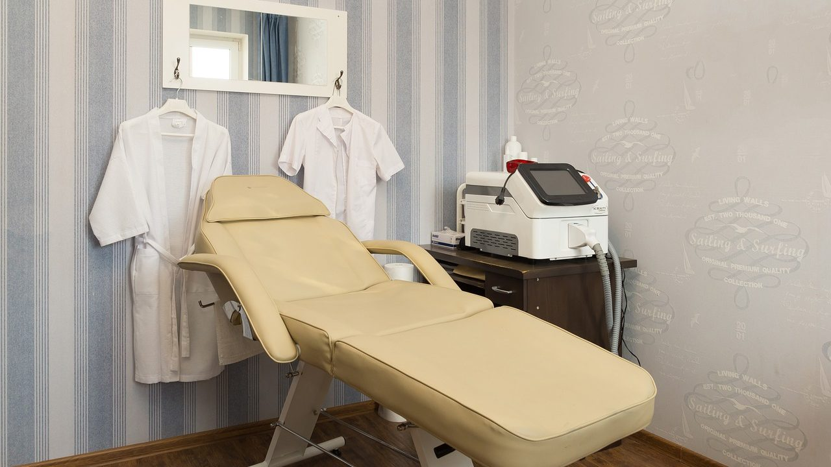
Sesiones breves y
adaptaciones sin
decúbito prono
Salud y Estética
Ver el OA en saludyestetica.lumbre.lat
Notes:
Objeto de aprendizaje de Lumbre · Salud y Estética
Enlace: https://saludyestetica.lumbre.lat/object/sye-c35-r01-oa05-sesiones-breves-y-sin-prono

Slide 2
Acerca de este OA · 1 de 2
Objetivo
Elegir y adaptar la posición de una sesión breve —silla, decúbito lateral o supino— según la comodidad, la zona acordada y los apoyos disponibles, sin convertir una preferencia o un antecedente en una prohibición automática.
Sesiones breves y adaptaciones sin decúbito prono
2 / 69
Notes:
Enlace al OA: https://saludyestetica.lumbre.lat/object/sye-c35-r01-oa05-sesiones-breves-y-sin-prono

Slide 3
Acerca de este OA · 2 de 2
Descripción
Lección del curso 35 sobre formatos cortos y posiciones alternativas al decúbito prono. Explica qué permite cada posición, qué apoyos necesita, cómo se prueba y cómo se decide con criterio. No es una rutina ejecutable sin supervisión ni sustituye formación específica.
Autoría: Salud y Estética
Etiquetas: masaje · posiciones · silla · lateral · adaptaciones
Sesiones breves y adaptaciones sin decúbito prono
3 / 69
Notes:
Continuación de «Acerca de este OA» (2 de 2).

Slide 4
Sesiones breves y adaptaciones sin decúbito prono · 1 de 2
Público y alcance
Personas adultas que cursan el curso 35 y ya conocen la entrevista, las señales de alarma y los fundamentos de contacto del curso 34. La lección es formativa: no habilita para ejercer ni sustituye práctica supervisada, titulación o autorización profesional.
Sesiones breves y adaptaciones sin decúbito prono
4 / 69

Slide 5
Sesiones breves y adaptaciones sin decúbito prono · 2 de 2
En una jornada de bienestar en una oficina hay quince minutos por persona. La organizadora pide «el masaje de espalda de siempre», pero la primera persona avisa que no puede estar boca abajo porque está embarazada; la segunda dice que el decúbito prono le da reflujo; la tercera llegó con una cirugía abdominal reciente y no sabe si puede acostarse así. El prestador tiene una camilla plegable, una silla y tres almohadas. No necesita un protocolo nuevo para cada diagnóstico: necesita saber qué permite cada posición, qué apoyos requiere y cómo preguntar antes de tocar. Esta lección trata de esas decisiones.
Sesiones breves y adaptaciones sin decúbito prono
5 / 69
Notes:
Continuación de «Sesiones breves y adaptaciones sin decúbito prono» (2 de 2).

Slide 6
Una sesión breve también tiene principio y final · 1 de 2
Una sesión breve no es una sesión larga a la que le quitaron minutos. Es un formato con su propio acuerdo: una o dos zonas, un objetivo claro y un cierre visible. Puede durar lo que el contexto permita —una pausa en el trabajo, una feria, una visita corta—, pero la duración se acuerda antes y se respeta. Si el tiempo es corto, se reduce el alcance, no la atención: se sigue preguntando, observando y pidiendo consentimiento. Un bloque de quince minutos bien delimitado puede ser completo; lo que no puede ser es una versión apurada de una sesión de una hora.
Sesiones breves y adaptaciones sin decúbito prono
6 / 69

Slide 7
Una sesión breve también tiene principio y final · 2 de 2
La prisa es el principal enemigo de estos formatos. Cuando hay cola, es tentador empezar sin entrevista, trabajar más rápido o saltarse la cobertura. Eso convierte una sesión breve en una sesión apresurada. El curso 11 ya enseña a leer el ambiente, la accesibilidad y la comodidad de un spa; aquí el foco es otro: la posición, los apoyos y la duración. La higiene de manos, la cobertura y el consentimiento no se negocian por tener prisa. Un buen cierre de tres minutos puede dejar mejor sabor que veinte minutos sin principio ni final.
Sesiones breves y adaptaciones sin decúbito prono
7 / 69
Notes:
Continuación de «Una sesión breve también tiene principio y final» (2 de 2).

Slide 8
El decúbito prono no es la posición por defecto · 1 de 4
El decúbito prono —boca abajo— es frecuente en el llamado estilo sueco porque deja libre la espalda, pero es un recurso, no una obligación. Hay personas que no lo toleran por embarazo avanzado, reflujo, cirugía abdominal o mamaria reciente, dificultad para girar el cuello, molestia en el rostro, ansiedad, claustrofobia, tamaño corporal o simplemente porque no les gusta. Ninguna de esas razones convierte a la persona en «no apta» para recibir masaje: cambia la posición y, a veces, la zona. Tampoco es necesario clasificar la causa para ofrecer una alternativa.
Sesiones breves y adaptaciones sin decúbito prono
8 / 69

Slide 9
El decúbito prono no es la posición por defecto · 2 de 4
Preguntar es más útil que suponer. «¿Hay alguna posición que prefiera evitar?» abre la puerta a una respuesta que la persona quizá no daría si se le pide tumbarse directamente. Si dice que no tolera el prono, no hace falta interrogarla sobre la causa: se le ofrecen alternativas y se elige con ella. Cuando hay un antecedente que requiere criterio adicional —embarazo, cirugía reciente, cáncer en tratamiento—, se adapta con apoyos y, si hace falta, se coordina con su equipo de salud o se deriva a formación específica.
Sesiones breves y adaptaciones sin decúbito prono
9 / 69
Notes:
Continuación de «El decúbito prono no es la posición por defecto» (2 de 4).

Slide 10
El decúbito prono no es la posición por defecto · 3 de 4
Qué enseña y qué no esta lección
Enseña a elegir entre silla, lateral y supino, a preparar apoyos y a decidir con la persona. No enseña una rutina completa ni un protocolo por diagnóstico, y no habilita para ejercer. La práctica manual requiere supervisión presencial; este curso no la sustituye.
Si la posición no funciona, se cambia
Mareo, náusea, dificultad para respirar, hormigueo, dolor agudo o sensación de encierro son razones para detener y cambiar de posición. No se pide a nadie que aguante una posición incómoda para completar la sesión.
Sesiones breves y adaptaciones sin decúbito prono
10 / 69
Notes:
Continuación de «El decúbito prono no es la posición por defecto» (3 de 4).

Slide 11
El decúbito prono no es la posición por defecto · 4 de 4
Pregunta antes de proponer
«¿Hay alguna posición que prefiera evitar?» abre más puertas que «¿puede ponerse boca abajo?». La segunda pregunta asume que el prono es lo normal; la primera deja espacio para elegir.
Sesiones breves y adaptaciones sin decúbito prono
11 / 69
Notes:
Continuación de «El decúbito prono no es la posición por defecto» (4 de 4).

Slide 12
Silla: ropa puesta, zonas accesibles · 1 de 2
La sesión en silla se hace con ropa y sin aceite. Trabaja espalda alta, hombros, brazos, cuello y cabeza con contacto amplio, y permite atender a alguien en una oficina, una feria o una sala de espera sin camilla. La silla debe permitir que la persona se apoye hacia adelante sin tensar el cuello; si no hay una silla adecuada, se improvisa mal. La altura importa: si la persona queda demasiado baja, el prestador se encorva; si queda demasiado alta, pierde apoyo. No es una versión menor del masaje en camilla: es otro formato, con otras zonas y otro ritmo.
Sesiones breves y adaptaciones sin decúbito prono
12 / 69

Slide 13
Silla: ropa puesta, zonas accesibles · 2 de 2
El cuello se trabaja con cuidado: nada de presiones profundas ni giros forzados, y menos aún en una posición sentada donde la persona no puede relajarlo del todo. Se pregunta por vértigo, mareo o molestia al girar la cabeza antes de empezar. La cobertura se resuelve con la ropa y una toalla o sábana ligera; el consentimiento se pide igual que en camilla. Si la persona quiere quitarse una prenda, se ofrece un espacio privado, no se resuelve delante de otros. El cabello se aparta con una banda o una toalla y se pregunta antes de tocar la cabeza.
Sesiones breves y adaptaciones sin decúbito prono
13 / 69
Notes:
Continuación de «Silla: ropa puesta, zonas accesibles» (2 de 2).

Slide 14
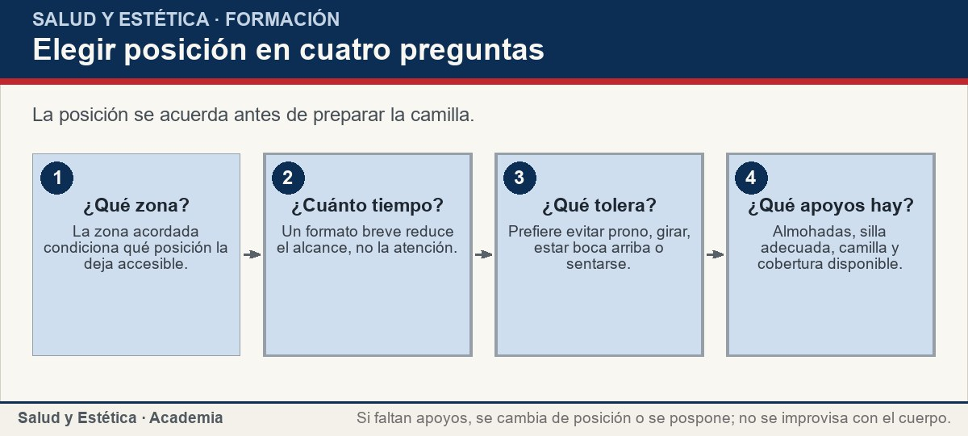
Silla: ropa puesta, zonas accesibles
La posición se acuerda antes de preparar la camilla.
Ver imagen original en el OA
Notes:
Imagen del OA: assets/fig-1-flujo.jpg
Texto alternativo: Elegir posición en cuatro preguntas
Pie: La posición se acuerda antes de preparar la camilla.
Enlace: https://saludyestetica.lumbre.lat/object/sye-c35-r01-oa05-sesiones-breves-y-sin-prono

Slide 15
Lateral: apoyos que hacen la diferencia · 1 de 2
En decúbito lateral la persona se acuesta de lado. Una almohada sostiene la cabeza para que el cuello quede alineado; otra entre las rodillas evita que la cadera rote; el brazo inferior se adelanta y la pierna superior se flexiona. Con esos apoyos, la posición deja accesibles la espalda, la cadera, los hombros y las piernas. Sin ellos, el cuerpo se sostiene con tensión y la sesión se vuelve incómoda aunque la presión sea suave. La almohada bajo la cabeza debe llenar el espacio entre el hombro y la camilla, ni más ni menos.
Sesiones breves y adaptaciones sin decúbito prono
15 / 69

Slide 16
Lateral: apoyos que hacen la diferencia · 2 de 2
Es una posición útil para quien no tolera el prono y para muchas personas embarazadas o con movilidad limitada, pero exige más coordinación y más almohadas. Se vigila que el hombro inferior no quede comprimido, que el abdomen y el pecho no reciban presión directa y que la persona pueda respirar con facilidad. El cambio de lado se ofrece, no se impone; si la persona prefiere quedarse de un solo lado, la sesión se adapta a esa elección. Al girar, se acompaña la cadera y los hombros y se sujeta la cobertura para que el cuerpo no quede expuesto.
Sesiones breves y adaptaciones sin decúbito prono
16 / 69
Notes:
Continuación de «Lateral: apoyos que hacen la diferencia» (2 de 2).

Slide 17
Lateral: apoyos que hacen la diferencia
Situaciones frecuentes y preguntas que ayudan a elegir posición. La tercera columna es una opción habitual, no una regla automática.
Sesiones breves y adaptaciones sin decúbito prono
17 / 69
Notes:
Título completo de la tabla que sigue.

Slide 18
Tabla · 1 de 2
Situación | Pregunta útil | Opción que suele funcionar
Embarazo avanzado | ¿Qué posición le permite respirar y descansar? | Lateral con apoyos; evitar presión abdominal
Reflujo o molestia al estar boca abajo | ¿Empeora al acostarse o al comer? | Supino con tronco elevado o lateral
Cirugía abdominal reciente | ¿Qué autorizó su equipo de salud? | Lateral o supino, sin presión sobre la zona
Sesiones breves y adaptaciones sin decúbito prono
18 / 69
Notes:
Tabla del OA: Tabla
Enlace: https://saludyestetica.lumbre.lat/object/sye-c35-r01-oa05-sesiones-breves-y-sin-prono

Slide 19
Tabla · 2 de 2
Situación | Pregunta útil | Opción que suele funcionar
Ansiedad o sensación de encierro | ¿Prefiere sentir el rostro libre? | Supino o silla, con avisos claros
Movilidad reducida o silla de ruedas | ¿Cómo se transfiere y qué apoyos necesita? | Silla o supino con ayuda y tiempo
Sesiones breves y adaptaciones sin decúbito prono
19 / 69
Notes:
Tabla del OA: Tabla
Enlace: https://saludyestetica.lumbre.lat/object/sye-c35-r01-oa05-sesiones-breves-y-sin-prono

Slide 20
Supino: brazos, piernas y tronco con cuidado · 1 de 2
En decúbito supino la persona mira hacia arriba. Es una posición cómoda para trabajar brazos, manos, piernas, pies, hombros y cuero cabelludo, y para quienes no pueden girar o no quieren hacerlo. Una almohada bajo las rodillas reduce la carga en la espalda baja; el cuello se mantiene neutro, sin extenderlo ni girarlo para «quedar bien». La cobertura y la temperatura se revisan más que en otras posiciones porque el frente del cuerpo queda expuesto. También se confirma si la persona prefiere tener los ojos cubiertos o la luz más baja.
Sesiones breves y adaptaciones sin decúbito prono
20 / 69

Slide 21
Supino: brazos, piernas y tronco con cuidado · 2 de 2
El abdomen, el pecho y la cara requieren un acuerdo explícito. No se aplica presión profunda sobre el abdomen ni sobre el cuello anterior, y la zona de los ojos no se masajea. Si la persona tiene reflujo, se puede elevar el tronco o elegir lateral; si se marea al estar boca arriba, se cambia la posición. El supino no es «la posición neutral»: es una opción más, y se elige por comodidad y por la zona que se va a trabajar. Si la persona cruza los brazos sobre el pecho o cierra los ojos con fuerza, se pregunta antes de continuar.
Sesiones breves y adaptaciones sin decúbito prono
21 / 69
Notes:
Continuación de «Supino: brazos, piernas y tronco con cuidado» (2 de 2).

Slide 22
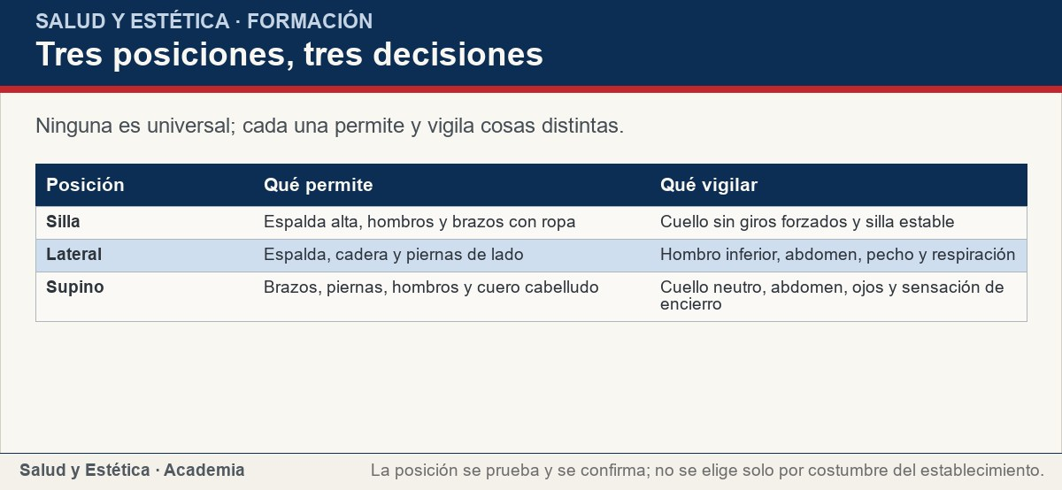
Supino: brazos, piernas y tronco con cuidado
Ninguna es universal; cada una permite y vigila cosas distintas.
Ver imagen original en el OA
Notes:
Imagen del OA: assets/fig-2-matriz.jpg
Texto alternativo: Tres posiciones, tres decisiones
Pie: Ninguna es universal; cada una permite y vigila cosas distintas.
Enlace: https://saludyestetica.lumbre.lat/object/sye-c35-r01-oa05-sesiones-breves-y-sin-prono

Slide 23
Decidir con criterio, no prohibir por diagnóstico · 1 de 2
La posición se decide con cuatro datos: qué zona se acordó, cuánto tiempo hay, qué tolera la persona y qué apoyos existen. Con eso se propone una opción, se prueba un minuto y se confirma. Si la persona se siente insegura, incómoda o sin aire, se cambia sin discutir. La prueba breve no es una pérdida de tiempo: evita veinte minutos de incomodidad y permite corregir antes de que aparezca una molestia mayor. Si faltan apoyos para la opción elegida, se pospone la sesión o se cambia de formato; el cuerpo no se sostiene con ocurrencias.
Sesiones breves y adaptaciones sin decúbito prono
23 / 69

Slide 24
Decidir con criterio, no prohibir por diagnóstico · 2 de 2
Un antecedente no es una prohibición universal. El embarazo no impide por sí solo recibir masaje, pero cambia la posición, la presión y las zonas; una cirugía reciente obliga a preguntar qué autorizó el equipo de salud y a evitar presión sobre la zona; el cáncer en tratamiento pide coordinación y, a veces, formación especializada. Cuando el caso supera lo que esta formación cubre, se dice y se deriva. Adaptar no es improvisar: es reconocer el límite y ofrecer una alternativa segura. Esta lección describe criterios; no es un protocolo universal ni una rutina que puedas ejecutar sin supervisión.
Sesiones breves y adaptaciones sin decúbito prono
24 / 69
Notes:
Continuación de «Decidir con criterio, no prohibir por diagnóstico» (2 de 2).

Slide 25
Sección
Decidir con criterio, no prohibir por diagnóstico · Procedimiento: adaptar la posición en seis pasos · Paso 1 de 6
Pregunta qué prefiere evitar
Antes de proponer nada, pregunta si hay posiciones que no tolera. No exijas una explicación: la preferencia basta para cambiar de plan.
Sesiones breves y adaptaciones sin decúbito prono
25 / 69
Notes:
Recorrido: Procedimiento: adaptar la posición en seis pasos
Paso 1 de 6: Pregunta qué prefiere evitar
Texto del paso: Antes de proponer nada, pregunta si hay posiciones que no tolera. No exijas una explicación: la preferencia basta para cambiar de plan.
Enlace: https://saludyestetica.lumbre.lat/object/sye-c35-r01-oa05-sesiones-breves-y-sin-prono

Slide 26
Sección
Decidir con criterio, no prohibir por diagnóstico · Procedimiento: adaptar la posición en seis pasos · Paso 2 de 6
Muestra las opciones disponibles
Describe silla, lateral y supino con palabras simples y di qué zona permite cada una. Si no hay apoyos para una opción, no la ofrezcas a medias.
Sesiones breves y adaptaciones sin decúbito prono
26 / 69
Notes:
Recorrido: Procedimiento: adaptar la posición en seis pasos
Paso 2 de 6: Muestra las opciones disponibles
Texto del paso: Describe silla, lateral y supino con palabras simples y di qué zona permite cada una. Si no hay apoyos para una opción, no la ofrezcas a medias.
Enlace: https://saludyestetica.lumbre.lat/object/sye-c35-r01-oa05-sesiones-breves-y-sin-prono

Slide 27
Sección
Decidir con criterio, no prohibir por diagnóstico · Procedimiento: adaptar la posición en seis pasos · Paso 3 de 6
Prepara los apoyos
Almohada para la cabeza, entre las rodillas y bajo el brazo; cobertura a mano; silla estable si es formato sentado. La preparación ocurre antes de que la persona se acomode.
Sesiones breves y adaptaciones sin decúbito prono
27 / 69
Notes:
Recorrido: Procedimiento: adaptar la posición en seis pasos
Paso 3 de 6: Prepara los apoyos
Texto del paso: Almohada para la cabeza, entre las rodillas y bajo el brazo; cobertura a mano; silla estable si es formato sentado. La preparación ocurre antes de que la persona se acomode.
Enlace: https://saludyestetica.lumbre.lat/object/sye-c35-r01-oa05-sesiones-breves-y-sin-prono

Slide 28
Sección
Decidir con criterio, no prohibir por diagnóstico · Procedimiento: adaptar la posición en seis pasos · Paso 4 de 6
Prueba la posición un minuto
Acompaña el cambio, ajusta la cobertura y pregunta cómo se siente. Observa respiración, hombros y expresión antes de empezar a trabajar.
Sesiones breves y adaptaciones sin decúbito prono
28 / 69
Notes:
Recorrido: Procedimiento: adaptar la posición en seis pasos
Paso 4 de 6: Prueba la posición un minuto
Texto del paso: Acompaña el cambio, ajusta la cobertura y pregunta cómo se siente. Observa respiración, hombros y expresión antes de empezar a trabajar.
Enlace: https://saludyestetica.lumbre.lat/object/sye-c35-r01-oa05-sesiones-breves-y-sin-prono

Slide 29
Sección
Decidir con criterio, no prohibir por diagnóstico · Procedimiento: adaptar la posición en seis pasos · Paso 5 de 6
Confirma y ajusta
Si hay incomodidad, cambia un apoyo o propone otra posición. Si la persona dice que está bien, confirma la zona y la presión antes de continuar.
Sesiones breves y adaptaciones sin decúbito prono
29 / 69
Notes:
Recorrido: Procedimiento: adaptar la posición en seis pasos
Paso 5 de 6: Confirma y ajusta
Texto del paso: Si hay incomodidad, cambia un apoyo o propone otra posición. Si la persona dice que está bien, confirma la zona y la presión antes de continuar.
Enlace: https://saludyestetica.lumbre.lat/object/sye-c35-r01-oa05-sesiones-breves-y-sin-prono

Slide 30
Sección
Decidir con criterio, no prohibir por diagnóstico · Procedimiento: adaptar la posición en seis pasos · Paso 6 de 6
Registra la decisión
Anota posición, apoyos, zona, duración y respuesta. Ese registro permite repetir la adaptación que funcionó y evitar la que no.
Sesiones breves y adaptaciones sin decúbito prono
30 / 69
Notes:
Recorrido: Procedimiento: adaptar la posición en seis pasos
Paso 6 de 6: Registra la decisión
Texto del paso: Anota posición, apoyos, zona, duración y respuesta. Ese registro permite repetir la adaptación que funcionó y evitar la que no.
Enlace: https://saludyestetica.lumbre.lat/object/sye-c35-r01-oa05-sesiones-breves-y-sin-prono

Slide 31
Sección
Decidir con criterio, no prohibir por diagnóstico · Caso ficticio: quince minutos en una silla · Paso 1 de 3
El caso
Caso ficticio. Marcos, nombre inventado, tiene treinta y ocho años y trabaja en un almacén. En una jornada de bienestar pide quince minutos para hombros y espalda alta. No quiere quitarse la camisa y no hay camilla disponible.
Sesiones breves y adaptaciones sin decúbito prono
31 / 69
Notes:
Recorrido: Caso ficticio: quince minutos en una silla
Paso 1 de 3: El caso
Texto del paso: Caso ficticio. Marcos, nombre inventado, tiene treinta y ocho años y trabaja en un almacén. En una jornada de bienestar pide quince minutos para hombros y espalda alta. No quiere quitarse la camisa y no hay camilla disponible.
Enlace: https://saludyestetica.lumbre.lat/object/sye-c35-r01-oa05-sesiones-breves-y-sin-prono

Slide 32
Sección
Decidir con criterio, no prohibir por diagnóstico · Caso ficticio: quince minutos en una silla · Paso 2 de 3
La adaptación
Se elige la silla. Marcos se sienta hacia adelante, con los brazos apoyados y la espalda accesible; se queda con la camisa puesta y sin aceite. El prestador trabaja hombros y espalda alta con presión media, sin cuello profundo, y le pregunta por mareo antes de empezar.
Sesiones breves y adaptaciones sin decúbito prono
32 / 69
Notes:
Recorrido: Caso ficticio: quince minutos en una silla
Paso 2 de 3: La adaptación
Texto del paso: Se elige la silla. Marcos se sienta hacia adelante, con los brazos apoyados y la espalda accesible; se queda con la camisa puesta y sin aceite. El prestador trabaja hombros y espalda alta con presión media, sin cuello profundo, y le pregunta por mareo antes de empezar.
Enlace: https://saludyestetica.lumbre.lat/object/sye-c35-r01-oa05-sesiones-breves-y-sin-prono

Slide 33
Sección
Decidir con criterio, no prohibir por diagnóstico · Caso ficticio: quince minutos en una silla · Paso 3 de 3
La decisión
Al terminar, Marcos dice que los hombros se sienten más cómodos. El prestador registra «silla, 15 minutos, presión media, sin cuello profundo» y le sugiere una pausa breve durante la jornada. No se promete un resultado ni se improvisa una camilla: se adaptó el formato a lo que había.
Sesiones breves y adaptaciones sin decúbito prono
33 / 69
Notes:
Recorrido: Caso ficticio: quince minutos en una silla
Paso 3 de 3: La decisión
Texto del paso: Al terminar, Marcos dice que los hombros se sienten más cómodos. El prestador registra «silla, 15 minutos, presión media, sin cuello profundo» y le sugiere una pausa breve durante la jornada. No se promete un resultado ni se improvisa una camilla: se adaptó el formato a lo que había.
Enlace: https://saludyestetica.lumbre.lat/object/sye-c35-r01-oa05-sesiones-breves-y-sin-prono

Slide 34
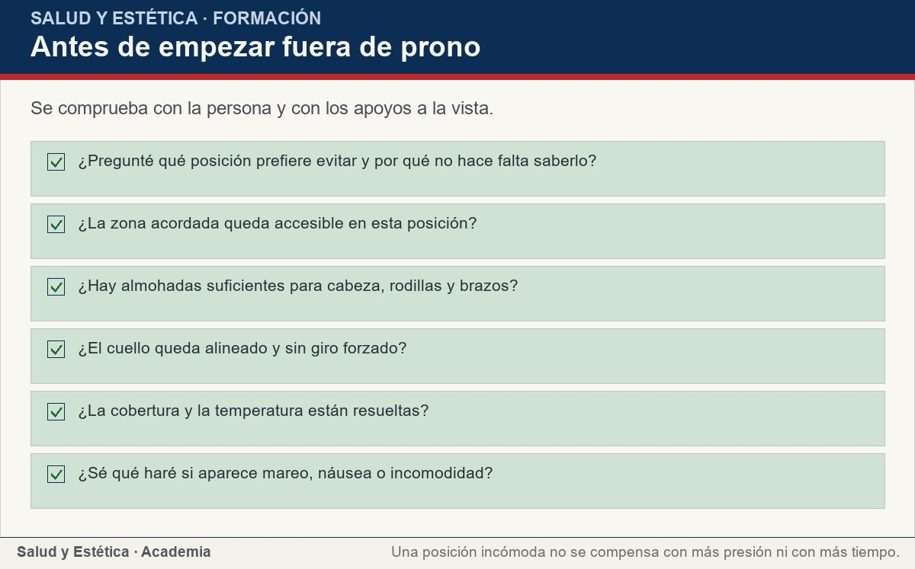
Decidir con criterio, no prohibir por diagnóstico
Se comprueba con la persona y con los apoyos a la vista.
Ver imagen original en el OA
Notes:
Imagen del OA: assets/fig-3-checklist.jpg
Texto alternativo: Antes de empezar fuera de prono
Pie: Se comprueba con la persona y con los apoyos a la vista.
Enlace: https://saludyestetica.lumbre.lat/object/sye-c35-r01-oa05-sesiones-breves-y-sin-prono

Slide 35
Errores frecuentes · 1 de 2
•
Obligar a girar boca abajo porque es lo habitual. El prono es una opción, no un requisito. Si la persona dice que no lo tolera, se ofrecen silla, lateral o supino sin pedir justificación.
•
Adaptar la posición sin apoyos. Un cuello girado, un brazo colgando o una cadera rotada convierten una buena intención en una sesión incómoda. Los apoyos se preparan antes de empezar.
Sesiones breves y adaptaciones sin decúbito prono
35 / 69

Slide 36
Errores frecuentes · 2 de 2
•
Aprovechar la sesión breve para ir más rápido y fuerte. La falta de tiempo se compensa reduciendo el alcance, no aumentando la velocidad o la presión. La prisa produce más molestias y peor experiencia.
•
Convertir un antecedente en prohibición automática. «Las embarazadas no se masajean» o «con cirugía no se toca» son frases que cierran la puerta sin evaluar. Se adapta la posición y se consulta cuando hace falta, sin prohibir por el diagnóstico solo.
Sesiones breves y adaptaciones sin decúbito prono
36 / 69
Notes:
Continuación de «Errores frecuentes» (2 de 2).

Slide 37
Criterios para decidir · 1 de 3
1.
Si la persona dice que no tolera el decúbito prono, no le pidas explicaciones: ofrece silla, lateral o supino y elige con ella.
2.
Si hay embarazo, cirugía reciente, reflujo, ansiedad, tamaño corporal o movilidad reducida, adapta posición y apoyos; consulta o deriva si el caso supera tu formación.
3.
Si la posición produce mareo, náusea, dificultad para respirar, hormigueo o dolor agudo, detén y cambia de posición antes de continuar.
Sesiones breves y adaptaciones sin decúbito prono
37 / 69

Slide 38
Criterios para decidir · 2 de 3
4.
Si la zona acordada no queda accesible en la posición elegida, renegocia la zona o la posición; no fuerces el cuerpo para llegar a ella.
5.
Si el caso requiere trabajo prenatal, posoperatorio u oncológico especializado, deriva a un profesional con formación específica en lugar de improvisar.
Sesiones breves y adaptaciones sin decúbito prono
38 / 69
Notes:
Continuación de «Criterios para decidir» (2 de 3).

Slide 39
Criterios para decidir · 3 de 3
Límites y escalamiento
Orienta a valoración médica urgente si aparece dolor súbito e intenso, pérdida de fuerza, alteración sensitiva nueva, fiebre, mareo que no cede o una pierna unilateralmente hinchada, caliente o dolorosa. Si hay embarazo, cirugía reciente, cáncer en tratamiento o una condición que cambie la respuesta al contacto, adapta o consulta antes de la sesión. Esta lección no clasifica urgencias ni decide tratamientos; describe cómo se elige una posición y cuándo se detiene. La práctica manual requiere supervisión presencial.
Sesiones breves y adaptaciones sin decúbito prono
39 / 69
Notes:
Continuación de «Criterios para decidir» (3 de 3).

Slide 40
Actividad 1 · Opción múltiple
Sección: Comprueba lo que aprendiste
Una persona dice que no puede estar boca abajo. ¿Qué corresponde?
A) Pedirle que lo intente unos minutos para ver si tolera.
B) Ofrecer silla, lateral o supino y elegir con ella.
C) Cancelar la sesión porque el prono es indispensable.
D) Trabajar solo la cabeza y terminar rápido.
Sesiones breves y adaptaciones sin decúbito prono
40 / 69
Notes:
Solución: B) Ofrecer silla, lateral o supino y elegir con ella.
Explicación: El prono es una opción, no un requisito. Se ofrecen alternativas y se elige según la zona, el tiempo y los apoyos disponibles.
Evidencia: Las posiciones son recursos técnicos; la comodidad y el consentimiento mandan sobre la costumbre.
Enlace al OA: https://saludyestetica.lumbre.lat/object/sye-c35-r01-oa05-sesiones-breves-y-sin-prono

Slide 41
Actividad 2 · Opción múltiple
Sección: Comprueba lo que aprendiste
¿Qué apoyo es clave en decúbito lateral?
A) Una almohada entre las rodillas y otra bajo la cabeza.
B) Un cinturón que fije la cadera a la camilla.
C) Nada: el cuerpo se acomoda solo de lado.
D) Una almohada solo bajo los pies.
Sesiones breves y adaptaciones sin decúbito prono
41 / 69
Notes:
Solución: A) Una almohada entre las rodillas y otra bajo la cabeza.
Explicación: La almohada entre las rodillas evita la rotación de la cadera y la de la cabeza alinea el cuello. Sin apoyos, el cuerpo se sostiene con tensión.
Evidencia: La colocación con apoyos es parte de los fundamentos del curso 34.
Enlace al OA: https://saludyestetica.lumbre.lat/object/sye-c35-r01-oa05-sesiones-breves-y-sin-prono

Slide 42
Actividad 3 · Verdadero o falso
Sección: Comprueba lo que aprendiste
Una sesión breve puede reducir el alcance, pero no la entrevista ni el consentimiento.
A) Verdadero
B) Falso
Sesiones breves y adaptaciones sin decúbito prono
42 / 69
Notes:
Solución: Verdadero
Explicación: El formato corto cambia la duración y las zonas, no las obligaciones de preguntar, explicar y pedir permiso.
Evidencia: La seguridad no depende de la duración de la sesión.
Enlace al OA: https://saludyestetica.lumbre.lat/object/sye-c35-r01-oa05-sesiones-breves-y-sin-prono

Slide 43
Actividad 4 · Verdadero o falso
Sección: Comprueba lo que aprendiste
El embarazo prohíbe recibir cualquier tipo de masaje.
A) Verdadero
B) Falso
Sesiones breves y adaptaciones sin decúbito prono
43 / 69
Notes:
Solución: Falso
Explicación: El embarazo no es una prohibición universal. Cambia la posición, la presión y las zonas, y puede requerir coordinación o formación específica.
Evidencia: Las poblaciones se abordan con adaptaciones y coordinación, no con prohibiciones por diagnóstico.
Enlace al OA: https://saludyestetica.lumbre.lat/object/sye-c35-r01-oa05-sesiones-breves-y-sin-prono

Slide 44
Actividad 5 · Relacionar · 1 de 2
Sección: Comprueba lo que aprendiste
Relaciona cada posición con su ventaja principal.
Columna A
1. Silla
2. Lateral
3. Supino
4. Prono
5. Cambio de posición
Columna B
A) Evitar el prono y apoyar cadera y cabeza
Sesiones breves y adaptaciones sin decúbito prono
44 / 69
Notes:
Solución: Silla → Trabajar con ropa en espacios sin camilla
Lateral → Evitar el prono y apoyar cadera y cabeza
Supino → Trabajar brazos y piernas mirando arriba
Prono → Dejar libre la espalda si se tolera
Cambio de posición → Responder a una incomodidad sin insistir
Evidencia: Cada posición tiene ventajas y vigilancias distintas; ninguna sirve para todos.
Enlace al OA: https://saludyestetica.lumbre.lat/object/sye-c35-r01-oa05-sesiones-breves-y-sin-prono

Slide 45
Actividad 5 · Relacionar · 2 de 2
B) Trabajar brazos y piernas mirando arriba
C) Dejar libre la espalda si se tolera
D) Responder a una incomodidad sin insistir
E) Trabajar con ropa en espacios sin camilla
Sesiones breves y adaptaciones sin decúbito prono
45 / 69
Notes:
Continuación de «Actividad 5 · Relacionar» (2 de 2).

Slide 46
Actividad 6 · Completar la frase
Sección: Comprueba lo que aprendiste
El decúbito prono es una ___ y no una obligación. En lateral, una almohada entre las ___ evita la rotación de la cadera. Si la posición produce ___, se detiene y se cambia.
Sesiones breves y adaptaciones sin decúbito prono
46 / 69
Notes:
Solución: opción · rodillas · mareo
Explicación: La posición se elige por comodidad y por la zona acordada; los apoyos y las señales del cuerpo guían el cambio.
Evidencia: Principios de colocación del curso 34 y de seguridad del curso 33.
Enlace al OA: https://saludyestetica.lumbre.lat/object/sye-c35-r01-oa05-sesiones-breves-y-sin-prono

Slide 47
Actividad 7 · Clasificar · 1 de 2
Sección: Comprueba lo que aprendiste
Clasifica cada situación según la respuesta más adecuada.
Categorías
• Ofrecer alternativa
• Adaptar con apoyos
• Derivar
1. No tolera estar boca abajo
2. Prefiere no quitarse la camisa
3. Embarazo avanzado sin complicaciones
Sesiones breves y adaptaciones sin decúbito prono
47 / 69
Notes:
Solución: 1. No tolera estar boca abajo → Ofrecer alternativa
2. Prefiere no quitarse la camisa → Ofrecer alternativa
3. Embarazo avanzado sin complicaciones → Adaptar con apoyos
4. Cirugía abdominal reciente con autorización → Adaptar con apoyos
5. Reflujo que empeora boca arriba → Adaptar con apoyos
6. Pérdida de fuerza nueva en una mano → Derivar
7. Dolor súbito e intenso al moverse → Derivar
8. Caso oncológico que pide trabajo especializado → Derivar
Evidencia: Alternar, adaptar y derivar son decisiones distintas; la última no se sustituye con una posición más cómoda.
Enlace al OA: https://saludyestetica.lumbre.lat/object/sye-c35-r01-oa05-sesiones-breves-y-sin-prono

Slide 48
Actividad 7 · Clasificar · 2 de 2
4. Cirugía abdominal reciente con autorización
5. Reflujo que empeora boca arriba
6. Pérdida de fuerza nueva en una mano
7. Dolor súbito e intenso al moverse
8. Caso oncológico que pide trabajo especializado
Clasifica cada elemento en una de las categorías.
Sesiones breves y adaptaciones sin decúbito prono
48 / 69
Notes:
Continuación de «Actividad 7 · Clasificar» (2 de 2).

Slide 49
Actividad 8 · Detective de errores
Sección: Comprueba lo que aprendiste
Marca la línea donde el razonamiento falla.
A) Pregunto si hay posiciones que la persona prefiere evitar.
B) Preparo almohadas para cabeza, rodillas y brazo.
C) Como no hay camilla, hago la sesión de pie y sin apoyos.
D) Pruebo la posición un minuto y confirmo la comodidad.
E) Registro la posición, los apoyos y la respuesta.
Sesiones breves y adaptaciones sin decúbito prono
49 / 69
Notes:
Solución: C) Como no hay camilla, hago la sesión de pie y sin apoyos.
Explicación: Sin camilla ni silla adecuada no se improvisa una sesión de pie: se cambia el formato, se consiguen apoyos o se pospone.
Evidencia: La comodidad y la seguridad no se negocian por falta de equipo.
Enlace al OA: https://saludyestetica.lumbre.lat/object/sye-c35-r01-oa05-sesiones-breves-y-sin-prono

Slide 50
Revisión rápida · 1 de 2
Criterio de avance
Se considera superado con al menos 70% de acierto agregado en las actividades cubiertas.
Actividades cubiertas
• Opción múltiple · sye-c35-r01-oa05-ex01
• Opción múltiple · sye-c35-r01-oa05-ex02
• Verdadero o falso · sye-c35-r01-oa05-ex03
• Verdadero o falso · sye-c35-r01-oa05-ex04
• Relacionar · sye-c35-r01-oa05-ex05
Sesiones breves y adaptaciones sin decúbito prono
50 / 69
Notes:
Compuerta de avance: Revisión rápida
Umbral declarado: 70%.
No se incluyen puntuaciones de ninguna sesión ni respuestas personales.
Enlace: https://saludyestetica.lumbre.lat/object/sye-c35-r01-oa05-sesiones-breves-y-sin-prono

Slide 51
Revisión rápida · 2 de 2
• Completar la frase · sye-c35-r01-oa05-ex06
• Clasificar · sye-c35-r01-oa05-ex07
• Detective de errores · sye-c35-r01-oa05-ex08
Al superar: Eliges una posición según zona, tiempo, tolerancia y apoyos, y sabes cuándo cambiar o derivar.
Si aún no se alcanza: Repasa la matriz de posiciones y la tabla de situaciones; vuelve a escribir qué ofrecerías a una persona que no tolera el prono.
Sesiones breves y adaptaciones sin decúbito prono
51 / 69
Notes:
Continuación de «Revisión rápida» (2 de 2).

Slide 52
Actividad 9 · Reflexión
Sección: Comprueba lo que aprendiste
Piensa en una ocasión en la que una posición te resultó incómoda y no dijiste nada. ¿Qué señal dio tu cuerpo? ¿Qué pregunta o qué apoyo habría hecho falta para que pudieras pedir un cambio?
Pregunta abierta · las respuestas personales no se incluyen en esta exportación.
Sesiones breves y adaptaciones sin decúbito prono
52 / 69
Notes:
Reflexión del OA: Piensa en una ocasión en la que una posición te resultó incómoda y no dijiste nada. ¿Qué señal dio tu cuerpo? ¿Qué pregunta o qué apoyo habría hecho falta para que pudieras pedir un cambio?
No se exportan respuestas personales.
Enlace: https://saludyestetica.lumbre.lat/object/sye-c35-r01-oa05-sesiones-breves-y-sin-prono

Slide 53
Juegos · Memoria para cambiar de posición sin perder el hilo
Cara A | Cara B
Prono | Boca abajo: opción, no obligación
Silla | Formato con ropa para espalda alta y hombros
Lateral | De lado, con apoyos en cabeza, rodillas y brazo
Supino | Boca arriba, con rodillas apoyadas y cuello neutro
Criterio de cambio | Comodidad, respiración, zona acordada y apoyos disponibles
Sesiones breves y adaptaciones sin decúbito prono
53 / 69
Notes:
Tabla del OA: Juegos · Memoria para cambiar de posición sin perder el hilo
Enlace: https://saludyestetica.lumbre.lat/object/sye-c35-r01-oa05-sesiones-breves-y-sin-prono

Slide 54
Juegos · Memoria para cambiar de posición sin perder el hilo · Cómo practicar
Este es el contenido estático del juego. Para emparejar las cartas y practicar la interacción, abre el OA.
Abrir el juego en el OA
Sesiones breves y adaptaciones sin decúbito prono
54 / 69
Notes:
Juego de memoria: Juegos · Memoria para cambiar de posición sin perder el hilo
Enlace: https://saludyestetica.lumbre.lat/object/sye-c35-r01-oa05-sesiones-breves-y-sin-prono

Slide 55
Juegos · Tarjetas para elegir posición con criterio · Tarjeta 1 de 5
Pregunta
¿El decúbito prono es obligatorio?
Sesiones breves y adaptaciones sin decúbito prono
55 / 69
Notes:
Anverso: ¿El decúbito prono es obligatorio?
Reverso: No. Es una opción frecuente para la espalda, pero se sustituye por silla, lateral o supino cuando la persona no lo tolera o no lo prefiere.
Enlace: https://saludyestetica.lumbre.lat/object/sye-c35-r01-oa05-sesiones-breves-y-sin-prono

Slide 56
Sección
Juegos · Tarjetas para elegir posición con criterio · Tarjeta 1 de 5 · Respuesta
Respuesta
No. Es una opción frecuente para la espalda, pero se sustituye por silla, lateral o supino cuando la persona no lo tolera o no lo prefiere.
Sesiones breves y adaptaciones sin decúbito prono
56 / 69
Notes:
Respuesta de la tarjeta 1.

Slide 57
Juegos · Tarjetas para elegir posición con criterio · Tarjeta 2 de 5
Pregunta
¿Qué apoyos necesita el decúbito lateral?
Sesiones breves y adaptaciones sin decúbito prono
57 / 69
Notes:
Anverso: ¿Qué apoyos necesita el decúbito lateral?
Reverso: Almohada bajo la cabeza para alinear el cuello, entre las rodillas para evitar la rotación de la cadera y bajo el brazo inferior. Sin apoyos, el cuerpo se tensa.
Enlace: https://saludyestetica.lumbre.lat/object/sye-c35-r01-oa05-sesiones-breves-y-sin-prono

Slide 58
Sección
Juegos · Tarjetas para elegir posición con criterio · Tarjeta 2 de 5 · Respuesta
Respuesta
Almohada bajo la cabeza para alinear el cuello, entre las rodillas para evitar la rotación de la cadera y bajo el brazo inferior. Sin apoyos, el cuerpo se tensa.
Sesiones breves y adaptaciones sin decúbito prono
58 / 69
Notes:
Respuesta de la tarjeta 2.

Slide 59
Juegos · Tarjetas para elegir posición con criterio · Tarjeta 3 de 5
Pregunta
¿Qué se vigila en supino?
Sesiones breves y adaptaciones sin decúbito prono
59 / 69
Notes:
Anverso: ¿Qué se vigila en supino?
Reverso: Cuello neutro, rodillas apoyadas, abdomen y pecho sin presión profunda, ojos fuera del contacto y sensación de encierro o mareo.
Enlace: https://saludyestetica.lumbre.lat/object/sye-c35-r01-oa05-sesiones-breves-y-sin-prono

Slide 60
Sección
Juegos · Tarjetas para elegir posición con criterio · Tarjeta 3 de 5 · Respuesta
Respuesta
Cuello neutro, rodillas apoyadas, abdomen y pecho sin presión profunda, ojos fuera del contacto y sensación de encierro o mareo.
Sesiones breves y adaptaciones sin decúbito prono
60 / 69
Notes:
Respuesta de la tarjeta 3.

Slide 61
Juegos · Tarjetas para elegir posición con criterio · Tarjeta 4 de 5
Pregunta
¿Cómo se decide la posición?
Sesiones breves y adaptaciones sin decúbito prono
61 / 69
Notes:
Anverso: ¿Cómo se decide la posición?
Reverso: Con cuatro datos: zona acordada, tiempo disponible, tolerancia de la persona y apoyos existentes. Se prueba, se confirma y se registra.
Enlace: https://saludyestetica.lumbre.lat/object/sye-c35-r01-oa05-sesiones-breves-y-sin-prono

Slide 62
Sección
Juegos · Tarjetas para elegir posición con criterio · Tarjeta 4 de 5 · Respuesta
Respuesta
Con cuatro datos: zona acordada, tiempo disponible, tolerancia de la persona y apoyos existentes. Se prueba, se confirma y se registra.
Sesiones breves y adaptaciones sin decúbito prono
62 / 69
Notes:
Respuesta de la tarjeta 4.

Slide 63
Juegos · Tarjetas para elegir posición con criterio · Tarjeta 5 de 5
Pregunta
¿Cuándo se deriva en una sesión breve?
Sesiones breves y adaptaciones sin decúbito prono
63 / 69
Notes:
Anverso: ¿Cuándo se deriva en una sesión breve?
Reverso: Cuando el caso requiere trabajo prenatal, posoperatorio u oncológico especializado, o cuando aparece una señal de alarma. No se improvisa una técnica nueva.
Enlace: https://saludyestetica.lumbre.lat/object/sye-c35-r01-oa05-sesiones-breves-y-sin-prono

Slide 64
Sección
Juegos · Tarjetas para elegir posición con criterio · Tarjeta 5 de 5 · Respuesta
Respuesta
Cuando el caso requiere trabajo prenatal, posoperatorio u oncológico especializado, o cuando aparece una señal de alarma. No se improvisa una técnica nueva.
Sesiones breves y adaptaciones sin decúbito prono
64 / 69
Notes:
Respuesta de la tarjeta 5.

Slide 65
Para dominar este tema
Una sesión breve se define por un alcance claro, no por la prisa. El decúbito prono es una opción frecuente, pero no obligatoria: la silla, el lateral y el supino permiten trabajar zonas distintas cuando la persona no lo tolera o no lo prefiere. Cada posición necesita apoyos y tiene sus propias vigilancias. Se pregunta antes de proponer, se prueba un minuto, se confirma y se registra. Un antecedente no prohíbe por sí solo: cambia la posición, la presión y la coordinación. El objetivo sigue siendo descanso y comodidad, no un resultado terapéutico. Cuando el caso supera la formación, se deriva.
Sesiones breves y adaptaciones sin decúbito prono
65 / 69

Slide 66
Fuentes y estado de revisión · 1 de 4
Fuentes consultadas:
F-COCHRANE-LBP · Cochrane, «Masaje para el dolor lumbar» (resumen en español) · https://www.cochrane.org/es/CD001929/BACK_masaje-para-el-dolor-lumbar · consulta: 2026-10-26 · alcance: Revisión sistemática internacional. Concluye que existe muy poca confianza en que el masaje sea un tratamiento eficaz para dolor lumbar y describe efectos adversos leves. No se usa para indicar posiciones ni para prescribir.
Sesiones breves y adaptaciones sin decúbito prono
66 / 69

Slide 67
Fuentes y estado de revisión · 2 de 4
F-NICE-LBP · NICE NG59, dolor lumbar y ciática: recomendaciones · https://www.nice.org.uk/guidance/ng59/chapter/Recommendations · consulta: 2026-10-26 · alcance: Guía clínica del Reino Unido. Considera la terapia manual solo como parte de un paquete que incluye ejercicio (1.2.7). No es normativa mexicana ni una indicación individual sobre posiciones.
Sesiones breves y adaptaciones sin decúbito prono
67 / 69
Notes:
Continuación de «Fuentes y estado de revisión» (2 de 4).

Slide 68
Fuentes y estado de revisión · 3 de 4
F-DOF-EC0123 · DOF, Acuerdo del Estándar de Competencia EC0123 «Aplicación de Masaje Holístico» · https://dof.gob.mx/nota_detalle_popup.php?codigo=5206114 · consulta: 2026-10-26 · alcance: Alcance federal mexicano. Acredita la existencia de un estándar para evaluar y certificar la aplicación de masaje holístico; no establece posiciones obligatorias ni sustituye una autorización sanitaria.
Sesiones breves y adaptaciones sin decúbito prono
68 / 69
Notes:
Continuación de «Fuentes y estado de revisión» (3 de 4).

Slide 69
Fuentes y estado de revisión · 4 de 4
Estado de revisión: Revisión editorial, 26 de octubre de 2026. Revisión por profesional sanitario o fisioterapeuta: no realizada, pendiente. Revisión jurídica: no realizada, pendiente. Práctica manual: requiere supervisión presencial; este curso no la sustituye. La formación en línea no sustituye la práctica supervisada. Lección formativa; no habilita para ejercer.
Sesiones breves y adaptaciones sin decúbito prono
69 / 69
Notes:
Continuación de «Fuentes y estado de revisión» (4 de 4).

